Slide 1
Κεφάλαιο Η7
Ο νόμος του Faraday

Slide 2
Επαγόμενα πεδία
Ένα μαγνητικό πεδίο μπορεί να μην είναι σταθερό, αλλά χρονικά μεταβαλλόμενο.
Πειράματα που πραγματοποιήθηκαν το 1831 έδειξαν ότι ένα μεταβαλλόμενο μαγνητικό πεδίο μπορεί να επάγει ΗΕΔ σε ένα κύκλωμα.
Αυτά τα πειράματα έγιναν από τους Michael Faraday και Joseph Henry.
Τα αποτελέσματα αυτών των πειραμάτων οδήγησαν στη διατύπωση του νόμου του Faraday για την επαγωγή.
Ένα μεταβαλλόμενο μαγνητικό πεδίο επάγει ηλεκτρικό ρεύμα.
Το επαγόμενο ηλεκτρικό ρεύμα συνοδεύεται από μια επαγόμενη ΗΕΔ.
Στο κύκλωμα μπορεί να δημιουργηθεί ρεύμα χωρίς να υπάρχει μπαταρία.
Η επαγόμενη ΗΕΔ δίνεται από τον νόμο του Faraday για την επαγωγή.
Εισαγωγή

Slide 3
Michael Faraday
1791–1867
Βρετανός φυσικός και χημικός.
Σπουδαίος πειραματικός φυσικός.
Στις συνεισφορές του στη μελέτη των ηλεκτρικών φαινομένων συγκαταλέγονται:
Η εφεύρεση του ηλεκτρικού κινητήρα, της γεννήτριας, και του μετασχηματιστή.
Η ανακάλυψη του φαινομένου της ηλεκτρομαγνητικής επαγωγής.
Η διατύπωση των αρχών της ηλεκτρόλυσης.
Εισαγωγή

Slide 4
ΗΕΔ που επάγεται από μεταβαλλόμενο μαγνητικό πεδίο (1)
Ένας συρμάτινος βρόχος είναι συνδεδεμένος με ένα ευαίσθητο αμπερόμετρο.
Όταν ο μαγνήτης κινείται προς τον βρόχο, το αμπερόμετρο καταγράφει ηλεκτρικό ρεύμα.
Η φορά του ρεύματος έχει επιλεγεί αυθαίρετα ως αρνητική.
Ενότητα Η9.1

Slide 5
ΗΕΔ που επάγεται από μεταβαλλόμενο μαγνητικό πεδίο (2)
Όταν ο μαγνήτης είναι ακίνητος, το αμπερόμετρο δεν καταγράφει ηλεκτρικό ρεύμα.
Επομένως, δεν επάγεται ρεύμα.
Ακόμα και αν ο μαγνήτης βρίσκεται στο εσωτερικό του βρόχου.
Ενότητα Η9.1

Slide 6
ΗΕΔ που επάγεται από μεταβαλλόμενο μαγνητικό πεδίο (3)
Ο μαγνήτης απομακρύνεται από τον βρόχο.
Το αμπερόμετρο καταγράφει ηλεκτρικό ρεύμα αντίθετης φοράς από αυτό της περίπτωσης (α).
Ενότητα Η9.1

Slide 7
Πείραμα επαγόμενου ρεύματος – Σύνοψη
Ενότητα Η9.1

Slide 8
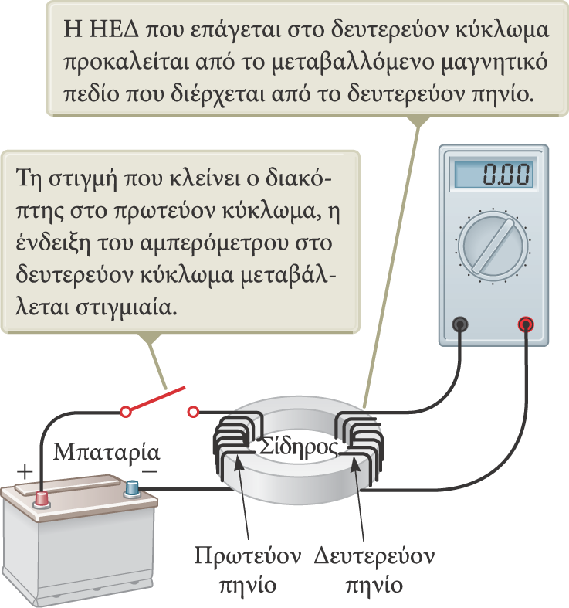
Το πείραμα του Faraday – Διάταξη
Το πρωτεύον πηνίο είναι συνδεδεμένο με έναν διακόπτη και μια μπαταρία.
Το σύρμα είναι τυλιγμένο γύρω από έναν σιδερένιο δακτύλιο.
Γύρω από τον σιδερένιο δακτύλιο είναι επίσης τυλιγμένο ένα δευτερεύον πηνίο.
Το δευτερεύον πηνίο δεν είναι συνδεδεμένο με μπαταρία.
Το δευτερεύον πηνίο δεν είναι ηλεκτρικά συνδεδεμένο με το πρωτεύον πηνίο.
Ενότητα Η9.1

Slide 9
Το πείραμα του Faraday
Κλείνουμε τον διακόπτη και παρατηρούμε τις ενδείξεις ρεύματος που δίνει το αμπερόμετρο.
Ενότητα Η9.1

Slide 10
Το πείραμα του Faraday – Διαπιστώσεις
Τη στιγμή που κλείνει ο διακόπτης, η ένδειξη του αμπερόμετρου αλλάζει και, από μηδενική, γίνεται είτε θετική είτε αρνητική και αμέσως μετά μηδενίζεται ξανά.
Τη στιγμή που ανοίγει ο διακόπτης, η ένδειξη του αμπερόμετρου αλλάζει είτε σε αρνητική είτε σε θετική τιμή (αντίθετη με το προηγούμενο πρόσημό της) και μετά ξαναγίνεται μηδέν.
Όταν στο πρωτεύον κύκλωμα υπάρχει σταθερό ρεύμα ή δεν υπάρχει καθόλου ρεύμα, η ένδειξη του αμπερόμετρου είναι μηδενική.
Ενότητα Η9.1

Slide 11
Το πείραμα του Faraday – Συμπεράσματα
Ένα μεταβαλλόμενο μαγνητικό πεδίο επάγει ηλεκτρικό ρεύμα σε έναν βρόχο.
Στην πειραματική διάταξη, αυτό είναι το ρεύμα στο δευτερεύον κύκλωμα.
Το επαγόμενο ρεύμα υπάρχει μόνο όσο μεταβάλλεται το μαγνητικό πεδίο που διαπερνά τον βρόχο.
Γενικά συνηθίζουμε να λέμε ότι το μεταβαλλόμενο μαγνητικό πεδίο παράγει στον βρόχο ΗΕΔ από επαγωγή.
Η ύπαρξη μαγνητικής ροής, από μόνη της, δεν αρκεί για να δημιουρηγθεί ηλεκτρεγερτική δύναμη από επαγωγή. Για να συμβεί αυτό, η μαγνητική ροή πρέπει να μεταβάλλεται.
Ενότητα Η9.1

Slide 12
Ο νόμος του Faraday για την επαγωγή – Μαθηματικές σχέσεις
Η ΗΕΔ (ΗλεκτρΕγερτική Δύναμη) που επάγεται σε έναν βρόχο είναι ανάλογη του ρυθμού μεταβολής της μαγνητικής ροής που διαπερνά τον βρόχο.
Υπενθυμίζουμε ότι Φ_{B} είναι η μαγνητική ροή που διαπερνά τον βρόχο και δίνεται από τη σχέση:
Αν ένα πηνίο αποτελείται από N σπείρες ίσου εμβαδού και Φ_{B} είναι η μαγνητική ροή που διέρχεται από κάθε μια σπείρα, τότε η συνολική ΗΕΔ που επάγεται στο πηνίο είναι:

Slide 13
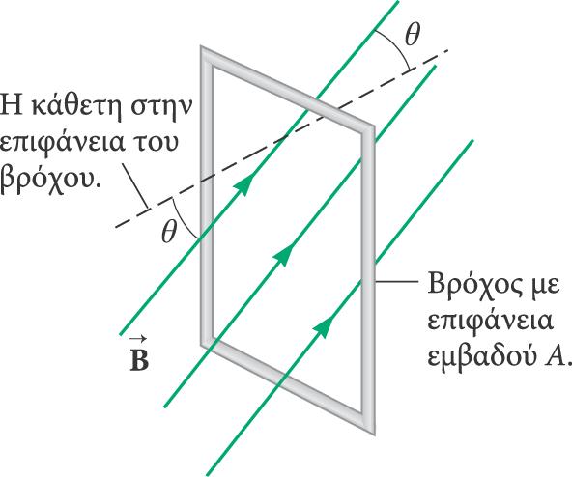
Ο νόμος του Faraday – Παράδειγμα
Έστω ότι σε ένα ομογενές μαγνητικό πεδίο υπάρχει ένας βρόχος, ο οποίος περικλείει επιφάνεια εμβαδού A.
Η μαγνητική ροή που διέρχεται από τον βρόχο είναι:
Φ_{B} = BA cos θ.
Η επαγόμενη ΗΕΔ είναι:
Ενότητα Η9.1

Slide 14
Τρόποι επαγωγής ΗΕΔ
Άπό τη σχέση προκύπτει ότι ΗΕΔ από επαγωγή σε ένα βρόχο επάγεται με τους εξής τρόπους:
Όταν το μέτρο B του μαγνητικού πεδίου μεταβάλλεται με τον χρόνο.
Όταν η επιφάνεια A του βρόχου μεταβάλλεται με τον χρόνο.
Όταν η γωνία θ μεταξύ του μαγνητικού πεδίου και της καθέτου στον βρόχο μεταβάλλεται με τον χρόνο.
Με οποιονδήποτε συνδυασμό των παραπάνω.
Ενότητα Η9.1

Slide 15
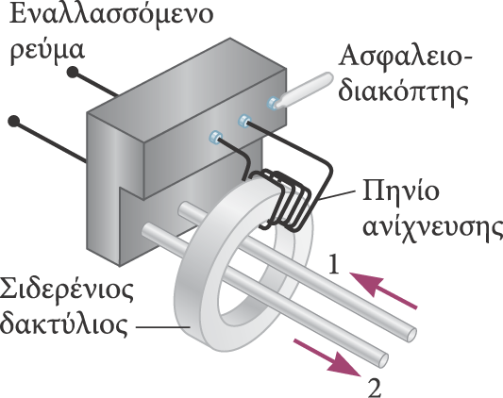
Εφαρμογές του νόμου του Faraday – Ασφαλειοδιακόπτης διαρροής γείωσης
Ο ασφαλειοδιακόπτης διαρροής γείωσης προστατεύει τους χρήστες των ηλεκτρικών συσκευών από τον κίνδυνο ηλεκτροπληξίας.
Όταν τα ρεύματα στα σύρματα έχουν αντίθετη φορά, η ροή είναι ίση με μηδέν.
Όταν το ρεύμα επιστροφής στο σύρμα 2 μεταβληθεί, τότε η μαγνητική ροή παύει να είναι μηδενική.
Η επαγόμενη ΗΕΔ ενεργοποιεί τον ασφαλειοδιακόπτη.
Ενότητα Η9.1

Slide 16
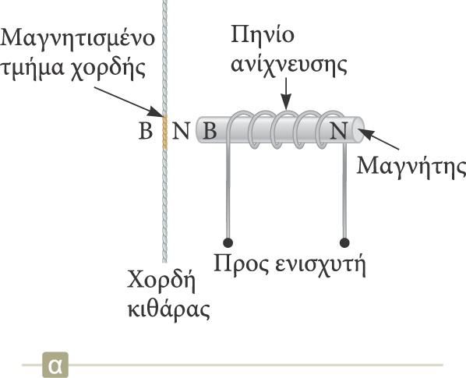
Εφαρμογές του νόμου του Faraday – Πηνίο ανίχνευσης
Η λειτουργία του πηνίου ανίχνευσης που υπάρχει στην ηλεκτρική κιθάρα βασίζεται στον νόμο του Faraday.
Το πηνίο είναι τοποθετημένο κοντά στην παλλόμενη χορδή και μαγνητίζει ένα τμήμα της.
Όταν η χορδή ταλαντώνεται σε κάποια συχνότητα, το μαγνητισμένο τμήμα της παράγει μεταβαλλόμενη μαγνητική ροή που διαπερνά το πηνίο.
Η επαγόμενη ΗΕΔ τροφοδοτεί τον ενισχυτή της κιθάρας.
Ενότητα Η9.1

Slide 17
Παράδειγμα Η9.1 Επαγωγή ΗΕΔ σε πηνίο
Ένα πηνίο αποτελείται από 200 σπείρες σύρματος. Κάθε σπείρα έχει τετράγωνο σχήμα πλευράς d = 18 cm. Ενεργοποιούμε ένα ομογενές μαγνητικό πεδίο, κάθετο στο επίπεδο του πηνίου. Αν το πεδίο μεταβάλλεται γραμμικά από 0 ως 0.50 T σε 0.80 s, ποιά είναι η τιμή της ΗΕΔ που επάγεται στο πηνίο κατά τη μεταβολή του πεδίου;
ΛΥΣΗ
Η επαγόμενη ΗΕΔ στο πηνίο είναι:
Η μαγνητική ροή που διέρχεται από κάθε σπείρα του πηνίου είναι: Φ_{B} = BA
όπου A είναι το εμβαδόν της κάθε σπείρας, A = d².
Επομένως: (1)
Εφόσον το πεδίο μεταβάλλεται γραμμικά με το χρόνο, ο ρυθμός μεταβολής του ισούται με το μέσο ρυθμό μεταβολής του
Αντικαθιστώντας στην (1), παίρνουμε

Slide 18
Αγώγιμη ράβδος που ολισθαίνει
Μια αγώγιμη ράβδος που κινείται με ταχύτητα πάνω σε δύο παράλληλους αγώγιμους οδηγούς υπό την επίδραση δύναμης μέσα σε ένα ομογενές μαγνητικό πεδίο
Θεωρούμε ότι η ράβδος έχει μηδενική αντίσταση και ότι το ακίνητο τμήμα του κυκλώματος έχει αντίσταση R.
Η μαγνητική ροή που διέρχεται από το βρόχο είναι:
Η επαγόμενη ΗΕΔ είναι:
Εφόσον η αντίσταση στο κύκλωμα είναι R, το επαγόμενο ρεύμα είναι (από το νόμο του Ohm):
Ενότητα Η9.2

Slide 19
Αγώγιμη ράβδος που ολισθαίνει (συνέχεια)
Καθώς η ράβδος κινείται μέσα στο ομογενές μαγνητικό πεδίο και διαρρέεται από ρεύμα, δέχεται μαγνητική δύναμη (γιατί αντίθετη;) μέτρου
Εφόσον η ράβδος κινείται με σταθερή ταχύτητα, από τον πρώτο νόμο του Νεύτωνα έχουμε
Η ισχύς, που παρέχεται στο σύστημα από την ασκούμενη δύναμη, είναι:
Ενότητα Η9.2

Slide 20
Αγώγιμη ράβδος που ολισθαίνει – Το ισοδύναμο διάγραμμα κυκλώματος
Ενότητα Η9.2

Slide 21
Ο κανόνας του Lenz
Σύμφωνα με τον νόμο του Faraday, η μεταβολή της μαγνητικής ροής και η παραγόμενη ΗΕΔ από επαγωγή και έχουν αντίθετα αλγεβρικά πρόσημα.
Διατυπώθηκε από τον Γερμανό φυσικό Heinrich Lenz.
Ο κανόνας του Lenz: Το επαγόμενο ρεύμα σε έναν βρόχο έχει φορά τέτοια ώστε να δημιουργεί μαγνητικό πεδίο, το οποίο αντιτίθεται στη μεταβολή της μαγνητικής ροής που διαπερνά τον βρόχο.
Δηλαδή, το επαγόμενο ρεύμα τείνει να διατηρεί αμετάβλητη την αρχική μαγνητική ροή που διαπερνά τον βρόχο.
Ενότητα Η9.3

Slide 22
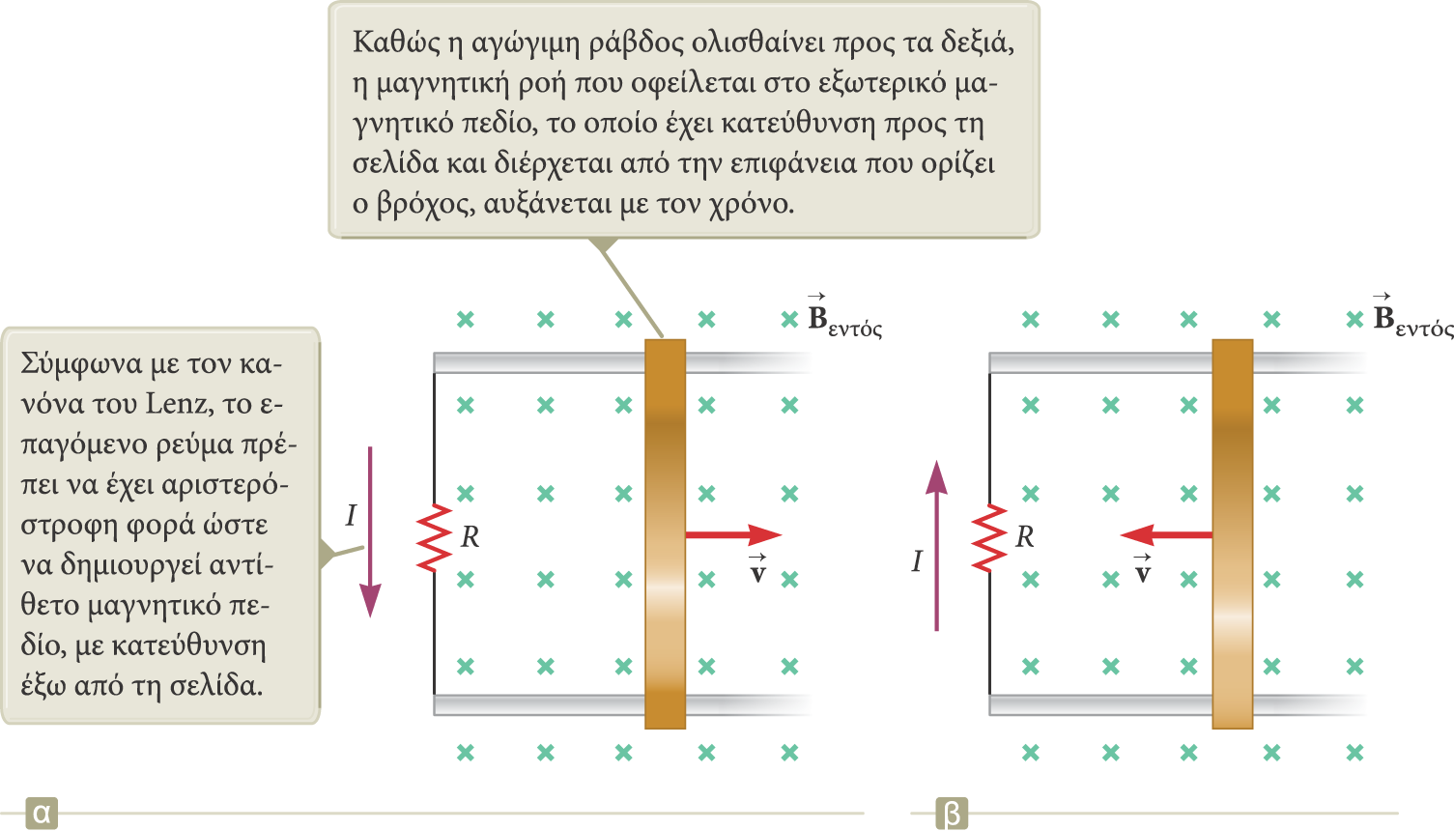
Ο κανόνας του Lenz – Παράδειγμα
Ενότητα Η9.3

Slide 23
Η φορά του επαγόμενου ρεύματος – Παράδειγμα
Ενότητα Η9.3

Slide 24
Η φορά του επαγόμενου ρεύματος – Παράδειγμα
Ενότητα Η9.3

Slide 25
Επαγόμενη ΗΕΔ και ηλεκτρικά πεδία
Λόγω της μεταβαλλόμενης μαγνητικής ροής, στον αγωγό δημιουργείται ηλεκτρικό πεδίο.
Ακόμα και όταν δεν υπάρχει αγώγιμος βρόχος, ένα μεταβαλλόμενο μαγνητικό πεδίο δημιουργεί ηλεκτρικό πεδίο στον χώρο.
Η ΗΕΔ οποιασδήποτε κλειστής διαδρομής είναι το επικαμπύλιο ολοκλήρωμα του γινομένου πάνω σε αυτή τη διαδρομή:
Ο νόμος του Faraday για την επαγωγή μπορεί να γραφτεί στην εξής γενική μορφή:
Ενότητα Η9.4

Slide 26
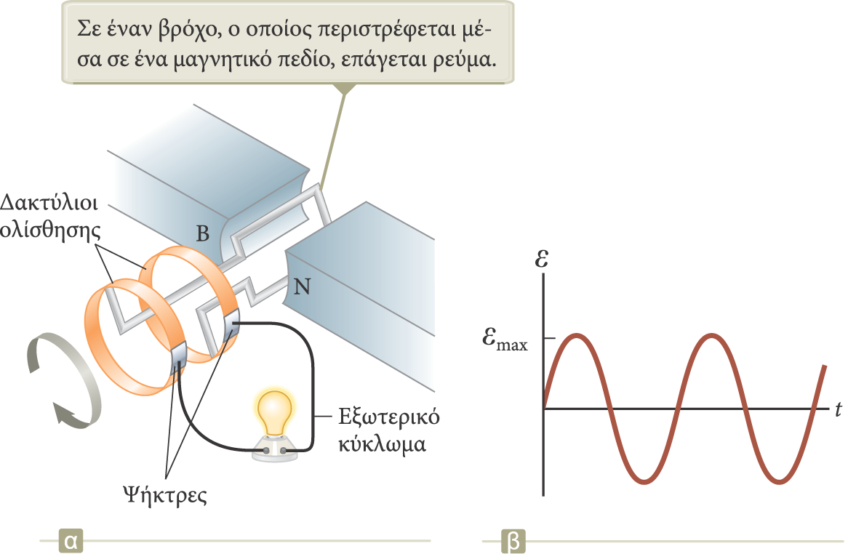
Γεννήτριες
Οι ηλεκτρικές γεννήτριες προσλαμβάνουν ενέργεια μέσω έργου και την αποδίδουν μέσω ηλεκτρικής μετάδοσης (δηλαδή μέσω ηλεκτρισμού).
Μια γεννήτρια εναλλασσόμενου ρεύματος (ΕΡ) αποτελείται από έναν συρμάτινο βρόχο, ο οποίος περιστρέφεται μέσα σε ένα μαγνητικό πεδίο από κάποιο εξωτερικό μέσο.
Ενότητα Η9.5

Slide 27
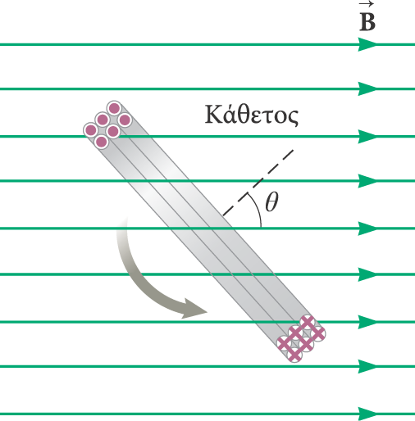
Περιστρεφόμενος βρόχος
Θεωρούμε έναν βρόχο με N σπείρες, ίσου μεταξύ τους εμβαδού A, ο οποίος περιστρέφεται με γωνιακή ταχύτητα ω μέσα σε ένα μαγνητικό πεδίο μέτρου B.
Η μαγνητική ροή που διαπερνά κάθε σπείρα του βρόχου σε οποιαδήποτε χρονική στιγμή t είναι:
Φ_{B} = BA cos θ = BA cos ωt.

Slide 28
Επαγόμενη ΗΕΔ σε περιστρεφόμενο βρόχο
Η ΗΕΔ που επάγεται στον βρόχο είναι:
και, επειδή,
(βλ. Παράρτημα Β, Πίνακα Β.4, σελ. 992)
Η επαγόμενη ΗΕΔ στο βρόχο μεταβάλλεται ημιτονοειδώς και η μέγιστη τιμή (ή πλάτος) της είναι
Ενότητα Η9.5

Slide 29
Επαγόμενη ΗΕΔ σε περιστρεφόμενο βρόχο (συνέχεια)
Απο τη σχέση προκύπτει ότι η επαγόμενη ΗΕΔ:
παίρνει τη μέγιστη τιμή της, ε_{max}, όταν ωt = 90º ή 270º.
Δηλαδή όταν το μαγνητικό πεδίο είναι παράλληλο στην επιφάνεια των σπειρών του πηνίου και ο ρυθμός μεταβολής της ροής είναι μέγιστος.
μηδενίζεται, ε = 0, όταν ωt = 0º ή 180º.
Δηλαδή όταν το μαγνητικό πεδίο είναι κάθετο στην επιφάνεια των σπειρών του πηνίου και ο ρυθμός μεταβολής της ροής είναι μηδενικός.
Ενότητα Η9.5

Slide 30
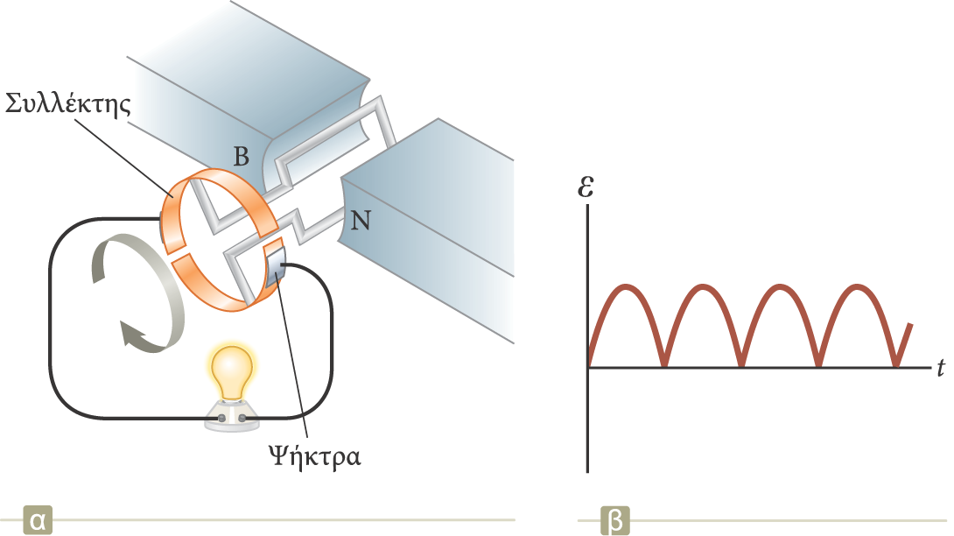
Γεννήτριες συνεχούς ρεύματος (ΣΡ)
Η γεννήτρια ΣΡ αποτελείται ουσιαστικά από τα ίδια εξαρτήματα από τα οποία αποτελείται και η γεννήτρια ΕΡ.
Η βασική διαφορά της από τη γεννήτρια ΕΡ είναι ότι η επαφή με το περιστρεφόμενο πηνίο γίνεται μέσω δύο ημιδακτυλίων που αποτελούν τον συλλέκτη.
Ενότητα Η9.5

Slide 31
Η βασική λειτουργία της dc γεννήτριας
Thomas L. Floyd Electronics Fundamentals, 6e Electric Circuit Fundamentals, 6e
Copyright ©2004 by Pearson Education, Inc. Upper Saddle River, New Jersey 07458 All rights reserved.

Slide 32
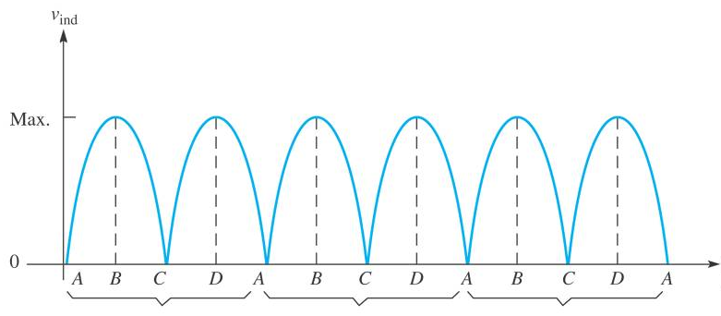
Γεννήτριες συνεχούς ρεύματος (συνέχεια)
t
1^{η} περιστροφή 2^{η} περιστροφή 3^{η} περιστροφή
Σ’ αυτή τη διάταξη, η παραγόμενη τάση έχει πάντα την ίδια πολικότητα.
Επιπλέον, η παραγόμενη τάση παρουσιάζει χρονική διακύμανση.
Thomas L. Floyd Electronics Fundamentals, 6e Electric Circuit Fundamentals, 6e
Copyright ©2004 by Pearson Education, Inc. Upper Saddle River, New Jersey 07458 All rights reserved.

Slide 33
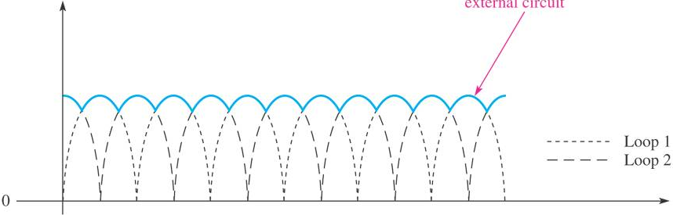
Γεννήτριες συνεχούς ρεύματος (συνέχεια)
Για την παραγωγή σταθερού ρεύματος, στις γεννήτριες ΣΡ του εμπορίου χρησιμοποιούνται πολλά πηνία και συλλέκτες, κατανεμημένα με τέτοιον τρόπο ώστε οι ημιτονοειδείς παλμοί ρεύματος από τα πηνία να παρουσιάζουν διαφορά φάσης.
Στην εικόνα πάνω φαίνεται η επαγόμενη τάση για μια γεννήτρια με δύο πλαίσια (Loop 1 και 2) κάθετα μεταξύ τους (διαφορά φάσης 90°).
Επαγόμενη τάση στο εξωτερικό κύκλωμα
Thomas L. Floyd Electronics Fundamentals, 6e Electric Circuit Fundamentals, 6e
Copyright ©2004 by Pearson Education, Inc. Upper Saddle River, New Jersey 07458 All rights reserved.

Slide 34
Κινητήρες
Οι κινητήρες (ή μοτέρ) είναι συσκευές οι οποίες δέχονται ενέργεια μέσω ηλεκτρισμού και αποδίδουν ενέργεια με την παραγωγή έργου (μηχανικού).
Στην ουσία, ο κινητήρας είναι μια γεννήτρια που λειτουργεί αντίστροφα.
Το πηνίο τροφοδοτείται με ρεύμα από μια μπαταρία, οπότε η ροπή που αναπτύσσεται στο ρευματοφόρο πηνίο προκαλεί την περιστροφή του.
Με την προσάρτηση του περιστρεφόμενου πηνίου σε κάποια εξωτερική συσκευή, μπορούμε να παραγάγουμε ωφέλιμο μηχανικό έργο.
Όμως, εφόσον το πηνίο περιστρέφεται μέσα σε ένα μαγνητικό πεδίο, επάγεται ΗΕΔ στο πηνίο.
Αυτή η επαγόμενη ΗΕΔ πάντα τείνει να ελαττώσει το ρεύμα που διαρρέει το πηνίο.
Καθώς αυξάνεται η ταχύτητα περιστροφής του πηνίου, αυξάνεται και η τιμή της αντιηλεκτρεγερτικής δύναμης (αντι-ΗΕΔ).
Ενότητα Η9.5

Slide 35
Κινητήρες (συνέχεια)
Το ρεύμα στο περιστρεφόμενο πηνίο περιορίζεται από την αντι-ΗΕΔ.
Χρησιμοποιούμε τον όρο αντι-ΗΕΔ για να δείξουμε ότι πρόκειται για επαγόμενη ΗΕΔ που τείνει να μειώσει το ρεύμα τροφοδοσίας.
Αυτή η επαγόμενη ΗΕΔ είναι η αιτία για την οποία οι απαιτήσεις ισχύος για την εκκίνηση και τη λειτουργία ενός κινητήρα είναι μεγαλύτερες όταν το μηχανικό φορτίο του κινητήρα είναι μεγάλο απ’ ό,τι όταν είναι μικρό.
Ενότητα Η9.5

Slide 36
Παράδειγμα Η9.9 Επαγόμενο ρεύμα κινητήρα
Το πηνίο ενός κινητήρα έχει συνολική αντίσταση 10 Ω και τροφοδοτείται από πηγή τάσης 120 V. Όταν ο κινητήρας λειτουργεί στη μέγιστη γωνιακή ταχύτητά του, η αντί-ΗΕΔ είναι 70 V.
Βρείτε το ρεύμα στο πηνίο τη στιγμή που τίθεται σε λειτουργία ο κινητήρας.
Βρείτε το ρεύμα στο πηνίο όταν ο κινητήρας έχει φτάσει τη μέγιστη ταχύτητά του
Έστω ότι ο κινητήρας κινεί ένα δισκοπρίονο του οποίου η λεπίδα μπλοκάρει σε ένα κομμάτι ξύλο και ο κινητήρας δεν μπορεί να περιστραφεί. Πόσο αυξάνεται η ισχύς τροφοδοσίας του;
ΛΥΣΗ
(Α) Τη στιγμή κατά την οποία ο κινητήρας τίθεται σε λειτουργία δεν υπάρχει αντί-ΗΕΔ (διότι δεν έχει ξεκινήσει η κίνηση).
Επομένως, το ρεύμα είναι (νόμος του Ohm)
(Β) Στη μέγιστη ταχύτητα, στο πηνίο του κινητήρα αναπτύσσεται 70 V αντί-ΗΕΔ.
Επομένως:
(Γ) δηλαδή, η ισχύς που παρέχεται στον κινητήρα, όταν ακινητοποιηθεί, αυξάνει 5,.76 φορές.

Slide 37
Υβριδικά συστήματα κίνησης
Στα αυτοκίνητα με υβριδικά συστήματα κίνησης, για τη βελτίωση της εξοικονόμησης καυσίμου και τη μείωση των ρύπων, συνδυάζονται ένας βενζινοκινητήρας και ένας ηλεκτροκινητήρας.
Σε αυτά, η ισχύς παρέχεται στους τροχούς είτε από τον βενζινοκινητήρα είτε από τον ηλεκτροκινητήρα.
Σε κανονικές συνθήκες οδήγησης, ο ηλεκτροκινητήρας επιταχύνει το αυτοκίνητο από την ακινησία μέχρι να φτάσει περίπου τα 24 km/h.
Στον χρόνο που απαιτείται γι’ αυτή την επιτάχυνση, ο βενζινοκινητήρας παραμένει εκτός λειτουργίας, οπότε δεν καταναλώνεται καύσιμο και δεν εκπέμπονται ρύποι.
Σε υψηλότερες ταχύτητες, ο βενζινοκινητήρας και ο ηλεκτροκινητήρας συνεργάζονται έτσι ώστε ο βενζινοκινητήρας να λειτουργεί στην πιο αποδοτική ταχύτητά του ή πολύ κοντά σε αυτήν.
Ως αποτέλεσμα, με την ίδια ποσότητα βενζίνης, το υβριδικό αυτοκίνητο διανύει σημαντικά μεγαλύτερη απόσταση σε σχέση με ένα κλασικό βενζινοκίνητο αυτοκίνητο.
Ενότητα Η9.5

Slide 38
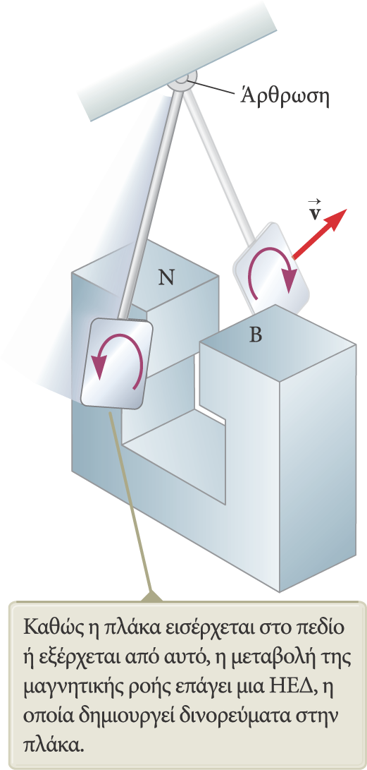
Δινορεύματα
Σε μεταλλικά σώματα που κινούνται μέσα σε ένα μαγνητικό πεδίο επάγονται κυκλικά ρεύματα που ονομάζονται δινορεύματα.
Τα δινορεύματα που επάγονται όταν η πλάκα εισέρχεται στο πεδίο έχουν αντίθετη φορά από εκείνα που επάγονται όταν η πλάκα εγκαταλείπει το πεδίο.
Πολλές φορές, τα δινορεύματα είναι ανεπιθύμητα επειδή συνεπάγονται μετασχηματισμό μηχανικής ενέργειας σε εσωτερική ενέργεια (θερμοκρασία) του μεταλλικού σώματος .
Ενότητα Η9.6

Slide 39
Δινορεύματα – Παράδειγμα
Το μαγνητικό πεδίο έχει κατεύθυνση προς τα μέσα (προς τη σελίδα).
Το επαγόμενο δινορεύμα έχει αριστερόστροφη φορά καθώς η πλάκα εισέρχεται στο πεδίο.
Το επαγόμενο δινόρευμα έχει αντίθετη φορά όταν η πλάκα εγκαταλείπει το πεδίο.
Τα επαγόμενα δινορεύματα δημιουργούν μια μαγνητική δύναμη επιβράδυνσης, οπότε η ταλαντευόμενη πλάκα τελικά ακινητοποιείται.
Ενότητα Η9.6

Slide 40
Δινορεύματα (τελική διαφάνεια)
Οι ενεργειακές απώλειες λόγω των δινορευμάτων μπορούν να μειωθούν αν:
Τα αγώγιμα εξαρτήματα αποτελούνται από λεπτές στρώσεις που χωρίζονται μεταξύ τους με ένα μη αγώγιμο υλικό.
Η αγώγιμη πλάκα διαθέτει εγκοπές.
Και οι δύο λύσεις αποτρέπουν τη δημιουργία ισχυρών κυκλικών ρευμάτων και αυξάνουν την απόδοση της συσκευής.
Τέλος κεφαλαίου
Ενότητα Η9.6

